Slide 1
Programozási alapismeretek 10. előadás

Slide 2
Tartalom
Kiválogatás + összegzés
Kiválogatás + maximum-kiválasztás
Maximum-kiválasztás + kiválogatás
Eldöntés + megszámolás
Eldöntés + eldöntés
Sorozatszámítás mátrixra
Eldöntés mátrixra
Tesztek előállítása
Notes:
Bevezetés:
Alapkérdések:
hogyan kombinálhatjuk az egyes tételeket?
hogyan befolyásolja az adatszerkezet a tételeket?
…
A válasz persze nem kimerítő, inkább csak példázza a megoldási lehetőségeket…

Slide 3
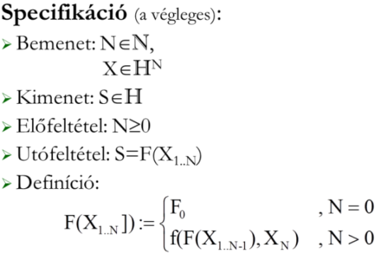
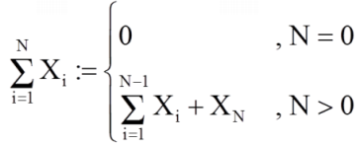
Kiválogatás + összegzés
Feladat:
Adott tulajdonságú elemek összege – felté-teles összegzés.
Specifikáció:
Bemenet: N∈N, X∈Z^{N}
Kimenet: S∈Z
Előfeltétel: –
Utófeltétel: S=

Slide 4
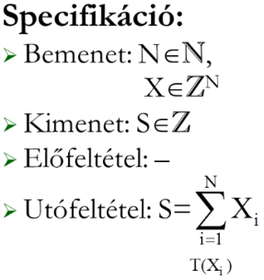
Kiválogatás + összegzés
Specifikáció_{a}:
Utófeltétel_{a}: (Db,Y)= és S=
Specifikáció_{b}:
Utófeltétel_{b}: (Db,Y)= és S=
Notes:
Visszavezetés már ismert tételekre: kiválogatás (index/érték) + összegzés.

Slide 5
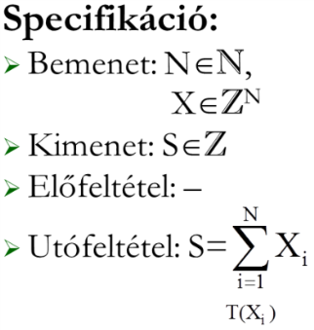
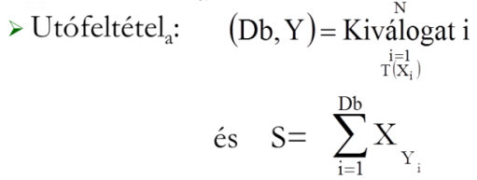
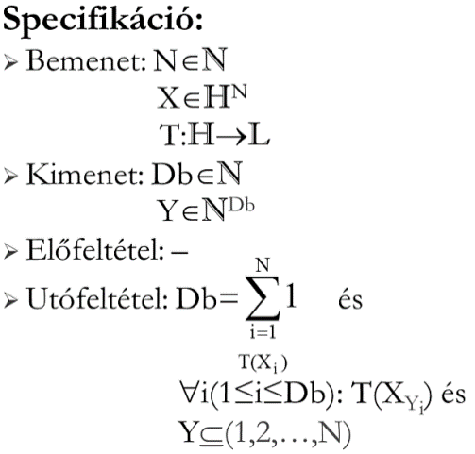
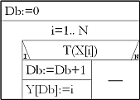

Kiválogatás + összegzés
1. megoldási ötlet_{a}:
Válogassuk ki az adott tulajdonságúakat,
majd utána adjuk össze őket!
Változó i,Db:Egész Y:Tömb[…]
Db:=0
i=1..N
 | T(X[i])
 | Db:=Db+1 | ⎯
 | Y[Db]:=i
S:=0
i=1..Db
 | S:=S+X[Y[i]]
I
N

Slide 6
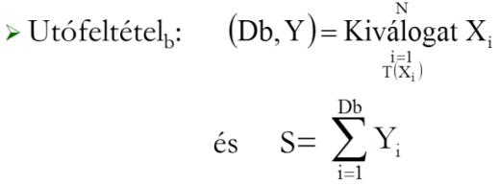
Kiválogatás + összegzés
1. megoldási ötlet_{b}:
Válogassuk ki az adott tulajdonságúakat, majd utána adjuk össze őket!
Változó i,Db:Egész Y:Tömb[…]
Db:=0
i=1..N
 | T(X[i])
 | Db:=Db+1 | ⎯
 | Y[Db]:=X[i]
S:=0
i=1..Db
 | S:=S+Y[i]
I
N

Slide 7
Kiválogatás + összegzés
2. megoldási ötlet:
Kiválogatás helyett azonnal adjuk össze a megfelelő elemeket! → nincs elem-/index-feljegyzés (Y-ban) + nincs számlálás (Db-ben)
Változó i:Egész
S:=0
i=1..N
 | T(X[i])
 | S:=S+X[i] | ⎯
I
N
Notes:
Visszavezetés helyett gondolkodás, a lényeg megragadása.

Slide 8
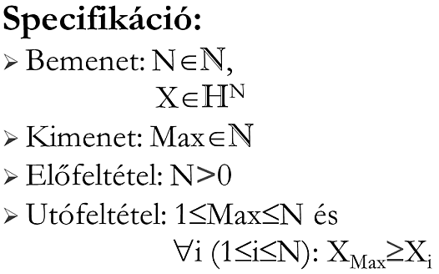
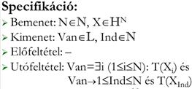
Kiválogatás + maximum-kiválasztás
Feladat:
Adott tulajdonságú elemek maximuma – fel-tételes maximumkeresés.
Specifikáció:
Bemenet: N∈N, X∈H^{N}
Kimenet: MaxI∈N, Van∈L
Előfeltétel: –
Utófeltétel: Van=∃i (1≤i≤N): T(X_{i}) és Van→( 1≤MaxI≤N és T(X_{MaxI}) és ∀i(1≤i≤N): T(X_{i})→X_{MaxI}≥X_{i} )
Notes:
A maximum-kiválasztás előfeltétele most nem biztos, h. teljesül. Ezért hasonlatos a keresés tételhez.
A pirossal jelölt a keresésre, a zölddel jelölt a maximum-kiválasztásra „hajazó” részek.

Slide 9
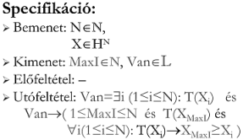
Kiválogatás + maximum-kiválasztás
Specifikáció₂:
Utófeltétel₂: (Van,MaxI)=
Specifikáció₃:
Utófeltétel₃: (Van,Ind,Ért)=
Notes:
Rövidített, függvényes jelölése a feltételes maximumnak.

Slide 10

Kiválogatás + maximum-kiválasztás
A megoldás felé:
Specifikáció’:
Utófeltétel’: (Db,Y)= és Van=Db>0 és Van→( 1≤MaxI≤N és T(X_{MaxI}) és
MaxI= )
Kiolvasható az algoritmikus ötlet:
Válogassuk ki az adott tulajdonságúakat, majd keressünk maximumot, ha van értelme!

Slide 11
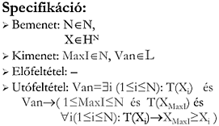
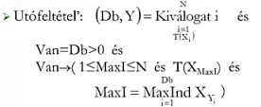

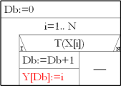
Kiválogatás + maximum-kiválasztás
1. megoldás algoritmusa:
Válogassuk ki az adott tulajdonságúakat, majd …!
Változó i,Db:Egész Y:Tömb[…]
Db:=0
i=1..N
 | T(X[i])
 | Db:=Db+1 | ⎯
 | Y[Db]:=i
Van:=Db>0
…
I
N

Slide 12

Kiválogatás + maximum-kiválasztás
1. megoldása algoritmusa:
… , majd keressünk maximumot, ha van értelme!
…
Van
MaxI:=Y[1] |  |  | ⎯
i=2..Db
 | X[Y[i]]>X[MaxI]
 | MaxI:=Y[i] | ⎯
I
N
I
N

Slide 13

Kiválogatás + maximum-kiválasztás
2. megoldási ötlet (és algoritmusa):
Induljunk ki a specifikációban észrevett téte-lekből: a kiválogatás helyett keressük meg az első T-tulajdonságút, …
Változó i:Egész
i:=1
i≤N és nem T(X[i])
 | i:=i+1
Van:=i≤N
…

Slide 14
Kiválogatás + maximum-kiválasztás
2. megoldási ötlet (és algoritmusa):
… majd válasszuk ki az ilyenek maximu-mát!
…
Van
MaxI:=i |  |  |  | ⎯
i=i+1..N
 | T(X[i])
 | X[i]>X[MaxI] |  | ⎯
 | MaxI:=i | ⎯
I
N
I
N
„ilyenek”
I
N

Slide 15
Kiválogatás + maximum-kiválasztás
2. megoldási ötlet (és algoritmusa):
… majd válasszuk ki az ilyenek maximu-mát!
…
Van
MaxI:=i |  |  | ⎯
i=i+1..N
 | T(X[i]) és X[i]>X[MaxI]
 | MaxI:=i | ⎯
I
N
I
N

Slide 16
Kiválogatás + maximum-kiválasztás
3. megoldási ötlet (és algoritmusa):
Kiválogatás, ill. keresés helyett azonnal vá-lasszuk ki a maximumot!
Kell egy fiktív 0. elem a maximum-kiválasztáshoz, ami kisebb minden „normál” elemnél.
Változó i:Egész
X[0]:=-∞
MaxI:=0
i=1..N
 | T(X[i]) és X[i]>X[MaxI]
 | MaxI:=i | ⎯
Van:=MaxI>0
I
N
Notes:
A 0. elem felvételére nem lenne szükség, ha nem indexet, hanem a maximális értéket keresnénk.

Slide 17
Maximum-kiválasztás + kiválogatás
Feladat:
Összes maximális elem kiválogatása.
Specifikáció:
Bemenet: N∈N, X∈H^{N}
Kimenet: Db∈N, MaxI∈N^{Db}
Előfeltétel: N>0
Utófeltétel: Db = és
∀i(1≤i≤Db): ∀j(1≤j≤N): X_{MaxIi}≥X_{j} és MaxI⊆(1,2,…,N)

Slide 18
Maximum-kiválasztás + kiválogatás
Feladat:
Összes maximális elem kiválogatása.
Specifikáció:
Bemenet: N∈N, X∈H^{N}
Kimenet: Db∈N, MaxI∈N^{Db}
Előfeltétel: N>0
Utófeltétel: MaxÉ= és
(Db,MaxI)=
N
MaxÉrt X_{i}
i=1
Notes:
A MaxÉ csak lokális változója az Uf-nek.

Slide 19
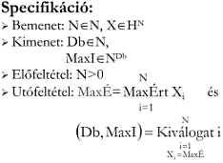
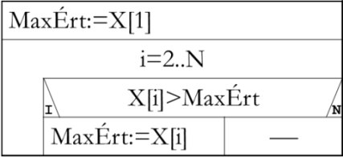
Maximum-kiválasztás + kiválogatás
1. megoldási ötlet:
Határozzuk meg a maximumot, majd válo-gassuk ki a vele egyenlőeket!
Változó MaxÉ:TH i:Egész
MaxÉ:=X[1]
i=2..N
 | X[i]>MaxÉ
 | MaxÉ:=X[i] | ⎯
…
I
N

Slide 20
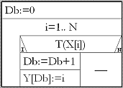
Maximum-kiválasztás + kiválogatás
1. megoldási ötlet:
Határozzuk meg a maximumot, majd válo-gassuk ki a vele egyenlőeket!
…
Db:=0
i=1..N
 | X[i]=MaxÉ
 | Db:=Db+1 | ⎯
 | MaxI[Db]:=i
I
N
Notes:
2 ciklus
(N-1)+N=2*N-1 feltételvizsgálat

Slide 21
Maximum-kiválasztás + kiválogatás
2. megoldási ötlet:
A pillanatnyi maximálissal egyenlőeket azon-nal válogassuk ki!
Változó MaxÉ:TH i:Egész
Db:=1
MaxI[1]:=1
MaxÉ:=X[1]
i=2..N
 | X[i]>MaxÉ | X[i]=MaxÉ
 | Db:=1 | Db:=Db+1
 | MaxI[1]:=i | MaxI[Db]:=i
 | MaxÉ:=X[i] | ⎯
I
I
Notes:
1 ciklus
(N-1)-szer 1 v. 2 feltételvizsgálat → N-1 .. 2*N-2 feltételvizsgálat
Azaz ebből a szempontból mindenképpen jobb, mint az előző!

Slide 22
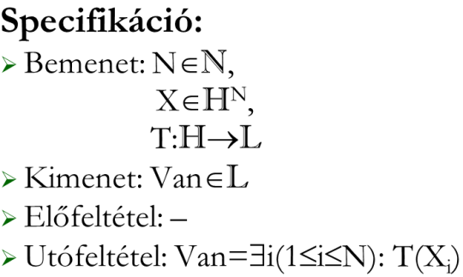
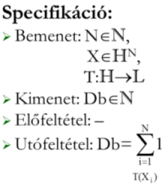
Eldöntés + megszámolás
Feladat:
Van-e egy sorozatban legalább K darab adott tulajdonságú elem?
Specifikáció:
Bemenet: N,K∈N, X∈H^{N}
Kimenet: Van∈L
Előfeltétel: – [K>0]
Utófeltétel: db= és Van=db≥K
Notes:
A K>0 feltétel mennyire fontos? Vizsgáljuk meg az Uf-t!
A db az Uf-ben csak lokális adat.

Slide 23
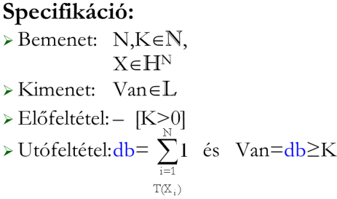

Eldöntés + megszámolás
1. megoldási ötlet:
Számoljuk meg, hogy hány adott tulajdonsá-gú van, majd nézzük meg, hogy ez legalább K-e! (Azaz valójában nincs: eldöntés tétel!)
Változó i:Egész
db:=0
i=1..N
 | T(X[i])
 | db:=db+1 | ⎯
Van:=db≥K
I
N

Slide 24
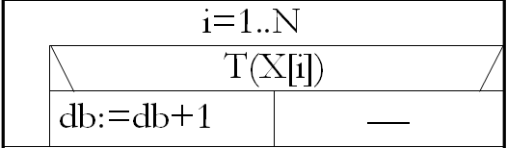
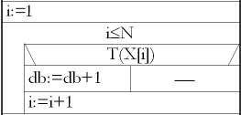
Eldöntés + megszámolás
2. megoldási ötlet:
Ha már találtunk K darab adott tulajdonsá-gút, akkor ne nézzük tovább!
Változó i:Egész
db:=0
i:=1
i≤N és db<K
 | T(X[i])
 | db:=db+1 | ⎯
 | i:=i+1
Van:=db=K
I
N
Notes:
Vegyük észre, hogy ez az algoritmus az alábbi utófeltételhez illik:
Van = ∃i(1≤i≤N): ∑_{(𝑗=1..i,𝑇(𝑋[𝑗])} 1 = K

Slide 25
Keresés + megszámolás
Feladat:
Egy sorozatban melyik a K. adott tulajdon-ságú elem (ha van egyáltalán)?
Specifikáció:
Bemenet: N,K∈N, X∈H^{N}
Kimenet: Van∈L, KI∈N
Előfeltétel: K>0
Utófeltétel: Van=∃i(1≤i≤N): =K és
Van→1≤KI≤N és =K és T(X_{KI})
Notes:
0. (t-tulajdonságú) elemre nem lehet rámutatni; így a K=0 eset értelmetlen.

Slide 26
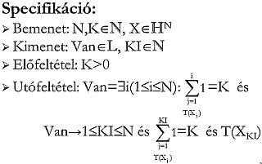
Keresés + megszámolás
1. megoldási ötlet:
Az előbbi ötlet: „számoljuk meg, hogy hány adott tulajdonságú van, majd nézzük meg, hogy ez legalább K-e…” kevés, még hátra van a K. újbóli megkeresése…
A működőnek látszó ötlet: a megszámolás helyett kiválogatás kell… és a keresésre nincs szükség… … de helypazarló és túl hosszadalmas!

Slide 27
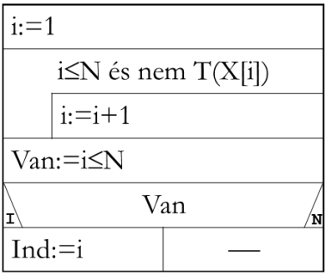
Keresés + megszámolás
2. megoldási ötlet:
Ha már találtunk K darab adott tulajdonsá-gút, akkor ne nézzük tovább: keresés a K.-ig.
Változó i:Egész
db:=0
i:=1
i≤N és db<K
 | T(X[i])
 | db:=db+1 | ⎯
 | i:=i+1
Van:=db=K
…
I
N

Slide 28
Keresés + megszámolás
2. megoldási ötlet:
Ha megtaláltunk a K.-at, akkor jegyezzük föl az indexét!
…
Van
KI:=i–1
I
N

Slide 29
Eldöntés + eldöntés
Feladat:
Van-e két sorozatnak közös eleme?
Specifikáció:
Bemenet: N,M∈N, X∈H^{N}, Y∈H^{M}
Kimenet: Van∈L
Előfeltétel: –
Utófeltétel: Van=∃i(1≤i≤N), ∃j(1≤j≤M): X_{i}=Y_{j}
Utófeltétel’: Van=

Slide 30
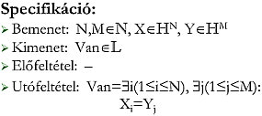
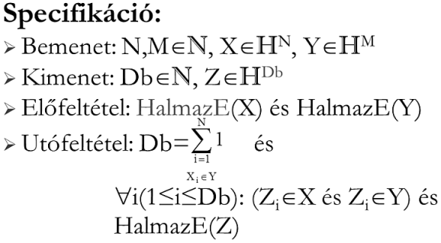
Eldöntés + eldöntés
1. megoldási ötlet:
Határozzuk meg a két sorozat közös elemeit (metszet), s ha ennek elemszáma legalább 1, akkor van közös elem!
Specifikáció:
Az utófeltétel „igazítása”:
a metszet részeredménye volt: Db∈N
a módosított utófeltétel: metszet utófeltétele és Van=Db>0.
Megjegyzés:
A metszet = kiválogatás + eldöntés

Slide 31

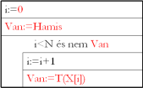
Eldöntés + eldöntés
2. megoldási ötlet :
Ha már találtunk 1 darab közös elemet, ak-kor ne nézzük tovább!
Változó i,j:Egész
i:=0
Van:=Hamis
i<N és nem Van
 | i:=i+1
 | j:=1
 | j≤M és X[i]≠Y[j]
 |  | j:=j+1
 | Van:=j≤M

Slide 32
Eldöntés + eldöntés
2. megoldási ötlet:
Ha már találtunk 1 darab közös elemet, ak-kor ne nézzük tovább!
Változó i,j:Egész
i:=1
Van:=Hamis
i≤N és nem Van
 | j:=1
 | j≤M és X[i]≠Y[j]
 |  | j:=j+1
 | j≤M
 | Van:=Igaz |  | i:=i+1
I
N
Notes:
A pirossal elfedettek eltérnek az eldöntés hivatkozott alakjától. Vajon miért?

Slide 33
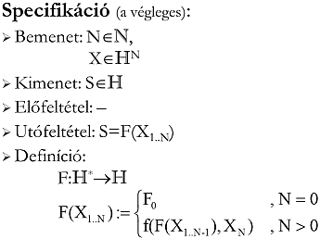

Összegzés mátrixra
Feladat:
Egy mátrix elemeinek összege.
Specifikáció:
Bemenet: N,M∈N, X∈Z^{N×M}
Kimenet: S∈Z
Előfeltétel: –
Utófeltétel: S=

Slide 34
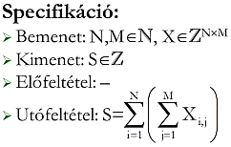
Összegzés mátrixra
Algoritmus:
A megoldás lényegében csak abban külön-bözik az alapváltozattól, hogy a mátrix miatt két –egymásba ágyazott– ciklusra van szükség.
Változó i,j:Egész
S:=0
i=1..N
 | j=1..M
 |  | S:=S+X[i,j]

Slide 35
Eldöntés mátrixra
Feladat:
Van-e egy mátrixban adott tulajdonságú elem?
Specifikáció:
Bemenet: N,M∈N, X∈H^{N×M}
Kimenet: Van∈L
Előfeltétel: –
Utófeltétel: Van=∃i(1≤i≤N), ∃j(1≤j≤M): T(X_{i,j})
Utófeltétel’: Van=

Slide 36
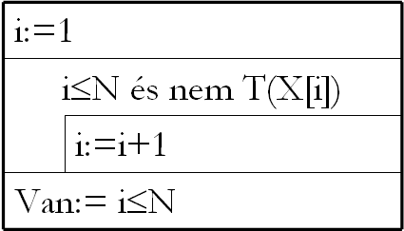
Eldöntés mátrixra
Algoritmus:
Az alapváltozathoz képest itt meg kell fogalmazni a mátrix elemein való –nem feltétlenül– végighaladást, soronként, balról jobbra!
Változó i,j:Egész
i:=1
j:=1
i≤N és nem T(X[i,j])
 | j<M
 | j:=j+1 | j:=1
 |  | i:=i+1
Van:= i≤N
I
N

Slide 37
Eldöntés mátrixra
Algoritmus:
Az alapváltozathoz képest itt meg kell fogalmazni a mátrix elemein való –nem feltétlenül– végighaladást, soronként, balról jobbra!
Változó i,j:Egész
i:=1
j:=1
i≤N és nem T(X[i,j])
 | j<M
 | j:=j+1 | j:=1
 |  | i:=i+1
Van:= i≤N
I
N

Slide 38
Eldöntés mátrixra
Algoritmus:
Az alapváltozathoz képest itt meg kell fogalmazni a mátrix elemein való –nem feltétlenül– végighaladást, soronként, balról jobbra!
Változó i,j:Egész
i:=1
j:=1
i≤N és nem T(X[i,j])
 | j<M
 | j:=j+1 | j:=1
 |  | i:=i+1
Van:= i≤N
I
N

Slide 39
Eldöntés mátrixra
Algoritmus:
Az alapváltozathoz képest itt meg kell fogalmazni a mátrix elemein való –nem feltétlenül– végighaladást, soronként, balról jobbra!
Változó i,j:Egész
i:=1
j:=1
i≤N és nem T(X[i,j])
 | j<M
 | j:=j+1 | j:=1
 |  | i:=i+1
Van:= i≤N
I
N

Slide 40
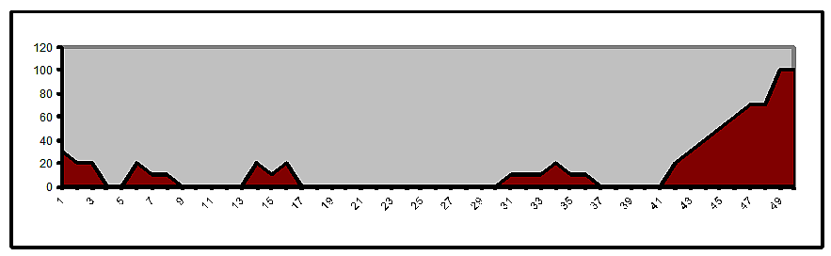
Tesztek előállítása
Feladat (teszteléshez):
Egy repülőgéppel Európából Amerikába repültünk. Az út során X kilométerenként mértük a felszín tengerszint feletti magas-ságát (≥0). 0 magasságot ott mértünk, ahol tenger van, >0-t pedig ott, ahol szárazföld. Adjuk meg a szigeteket!

Slide 41
Tesztek előállítása
Specifikáció:
Bemenet: N∈N, Mag∈N^{N}
Kimenet: Db∈N, K,V∈N^{Db}
…
Tesztelés:
Kis tesztek a tesztelési elveknek megfelelően, például: N=3, Mag=(1,0,1) → nincs sziget N=5, Mag=(1,0,1,0,1) → egy „rövid” sziget N=7, Mag=(1,0,1,0,1,0,1) → több „rövid” sziget N=7, Mag=(1,0,1,1,1,0,1) → hosszabb sziget
Hogyan készítünk nagy (hatékonysági) teszteket?

Slide 42
Szabályos tesztek
Generálhatunk „szabályos” teszteket (egyszerű ciklusokkal). Például így:
Változó i:Egész
N:=1000
i=1..10
 | Mag[i]:=11–i
i=11..900
 | Mag[i]:=0
i=901..N
 | Mag[i]:=i–900
⇐ Európa
⇐ tenger
⇐ Amerika
Notes:
Ezt a „filozófiát” követve, hogy tegyünk bele szigeteket?

Slide 43
Véletlen tesztek (alapok – véletlenszámok)
A véletlenszámokat a számítógép egy algo-ritmussal állítja elő egy kezdőszámból kiin-dulva.
x₀ → f(x₀)=x₁ → f(x₁)=x₂ → …
A „véletlenszerűséghez” megfelelő függvény és jó kezdőszám szükséges.
Kezdőszám: (pl.) a belső órából vett érték.
Függvény (az ún. lineáris kongruencia módszernél): f(x) = (A*x+B) Mod M, ahol A, B és M a függvény belső konstansai.

Slide 44
Véletlen tesztek (alapok – C++)
C++: rand() véletlen egész számot ad 0 és egy maximális érték (RAND_MAX) között. srand(szám) kezdőértéket állít be.
Véletlen(a..b)∈{a,…,b}
Véletlen(N)∈{1,…,N}
véletlenszám∈[0,1)⊂R
A generátor használa- ta kockadobásra:
v=rand() % (b-a+1)+a
v=rand() % N+1
v=rand()/(RAND_MAX+1.0)
#include <time.h> … srand(time(NULL));
i=rand() % 6 +1;

Slide 45
Véletlen tesztek
Véletlen tesztekhez használjunk véletlenszá-mokat! Például így:
Változó i:Egész
N:=1000
M:=Véletlen(10)
i=1..M
 | Mag[i]:=Véletlen(5..10)
i=M+1..900
 | véletlenszám<0.5
 | Mag[i]:=0 | Mag[i]:=1
i=901..N
 | Mag[i]:=Véletlen(3..8)
⇐ Európa
⇐ tenger és szigetek
I
N
⇐ Amerika

Slide 46
Véletlen tesztek (Példa – C++)
Specifikációs komment:
Az előbbi algorit-mus általánosítása!
//név: Gipsz Jakab
//ETR-azonosító: GIJAAFT.ELTE
//drótposta-cím: Gibs@elte.hu
//Feladat:
// Véletlen tesztadatok generálása fájlba, a "tengeres" feladatokhoz.
//Specifikáció:
// Be: N ELEME EGÉSZ [tesztadatok száma]
// NEu,NAm ELEME EGÉSZ [Európára, Amerikára esõ mérési adatok "várható" száma]
// PSzig ELEME VALÓS [szigetre esés valószínûsége]
// MaxMag ELEME EGÉSZ [a generálható legnagyobb magasság]
// Ki: Mag ELEME TÖMB[1..N:EGÉSZ]
// Ef: NEu,NAm>=1 ÉS N>=NEu+NAm ÉS
// PSzig ELEME [0..1) ÉS
// MaxMag>0
// Uf: Mag[1],Mag[N] ELEME [1..MaxMag] ÉS
// LÉTEZIK eu ELEME [1..NEu]: LÉTEZIK am ELEME [1..NAm]:
// BÁRMELY i ELEME [1..eu]: Mag[i] ELEME [1..MaxMag] ÉS Mag[eu+1]=0 ÉS
// BÁRMELY i ELEME [N-am+1..N]: Mag[i] ELEME [1..MaxMag] ÉS Mag[am-1]=0 ÉS
// BÁRMELY i ELEME [eu+1..N-am]: Mag[i] ELEME [0..MaxMag]
// Megjegyzés: nem foglalkoztunk valószínûségi elvárásokkal!
#include <iostream>
#include <fstream>
//#include <time.h>//csak a 'srand(time(NULL))' rand()-inicializáláshoz kell!
#include <stdlib.h>//Code::Blocks 10.05-höz már kell a system kedvéért
using namespace std;
Fájlkezeléshez
Kód:

Slide 47
Véletlen tesztek (Példa – C++)
Függvény-prototípusok
//név: Gipsz Jakab
//ETR-azonosító: GIJAAFT.ELTE
//drótposta-cím: Gibs@elte.hu
//Feladat:
// Véletlen tesztadatok generálása fájlba, a "tengeres" feladatokhoz.
//Specifikáció:
// Be: N ELEME EGÉSZ [tesztadatok száma]
// NEu,NAm ELEME EGÉSZ [Európára, Amerikára esõ mérési adatok "várható" száma]
// PSzig ELEME VALÓS [szigetre esés valószínûsége]
// MaxMag ELEME EGÉSZ [a generálható legnagyobb magasság]
// Ki: Mag ELEME TÖMB[1..N:EGÉSZ]
// Ef: NEu,NAm>=1 ÉS N>=NEu+NAm ÉS
// PSzig ELEME [0..1) ÉS
// MaxMag>0
// Uf: Mag[1],Mag[N] ELEME [1..MaxMag] ÉS
// LÉTEZIK eu ELEME [1..NEu]: LÉTEZIK am ELEME [1..NAm]:
// BÁRMELY i ELEME [1..eu]: Mag[i] ELEME [1..MaxMag] ÉS Mag[eu+1]=0 ÉS
// BÁRMELY i ELEME [N-am+1..N]: Mag[i] ELEME [1..MaxMag] ÉS Mag[am-1]=0 ÉS
// BÁRMELY i ELEME [eu+1..N-am]: Mag[i] ELEME [0..MaxMag]
// Megjegyzés: nem foglalkoztunk valószínûségi elvárásokkal!
#include <iostream>
#include <fstream>
//#include <time.h>//csak a 'srand(time(NULL))' rand()-inicializáláshoz kell!
#include <stdlib.h>//Code::Blocks 10.05-höz már kell a system kedvéért
using namespace std;
//beolvassa a mnN..mxN közötti egész számot (mxN<mnN => végtelen)
void be_int(string kerd, int &n, int mnN, int mxN, string uz);
//beolvassa a mnN..mxN közötti valós számot (mxN<mnN => végtelen)
void be_float(string kerd, float &x, float mnN, int mxN, string uz);
//Fájlba generálás:
void fajlbaGeneralas(string fN, int n, int nEu, int nAm, float pT, int mxM);
void billentyureVar();
int main()
{
//Bemenet:
int N,NEu,NAm,MaxMag;
float PSzig;
//Kimenet:
const string fN="tenger.csv";//kimeneti fájl neve
//srand(time(NULL));//rand()-inicializáláshoz kell!
//adatok beolvasása:
be_int("Europai pontok (varhato) szama",NEu,1,0,"Hibas termeszetes szam!");
be_int("Amerikai pontok (varhato) szama",NAm,1,0,"Hibas termeszetes szam!");
be_int("Meresi pontok szama",N,NEu+NAm,0,"Hibas termeszetes szam!");
be_float("Tengeri pontok valoszinusege",PSzig,0,1,"Hibas valos szam!");
be_int("Legnagyobb magassag",MaxMag,1,0,"Hibas termeszetes szam!");
//a lényeg:
fajlbaGeneralas(fN,N,NEu,NAm,PSzig,MaxMag);
billentyureVar();
return 0;
}
Főprogram
Kód:

Slide 48
Véletlen tesztek (Példa – C++)
A lényegi eljárás
//név: Gipsz Jakab
//ETR-azonosító: GIJAAFT.ELTE
//drótposta-cím: Gibs@elte.hu
//Feladat:
// Véletlen tesztadatok generálása fájlba, a "tengeres" feladatokhoz.
//Specifikáció:
// Be: N ELEME EGÉSZ [tesztadatok száma]
// NEu,NAm ELEME EGÉSZ [Európára, Amerikára esõ mérési adatok "várható" száma]
// PSzig ELEME VALÓS [szigetre esés valószínûsége]
// MaxMag ELEME EGÉSZ [a generálható legnagyobb magasság]
// Ki: Mag ELEME TÖMB[1..N:EGÉSZ]
// Ef: NEu,NAm>=1 ÉS N>=NEu+NAm ÉS
// PSzig ELEME [0..1) ÉS
// MaxMag>0
// Uf: Mag[1],Mag[N] ELEME [1..MaxMag] ÉS
// LÉTEZIK eu ELEME [1..NEu]: LÉTEZIK am ELEME [1..NAm]:
// BÁRMELY i ELEME [1..eu]: Mag[i] ELEME [1..MaxMag] ÉS Mag[eu+1]=0 ÉS
// BÁRMELY i ELEME [N-am+1..N]: Mag[i] ELEME [1..MaxMag] ÉS Mag[am-1]=0 ÉS
// BÁRMELY i ELEME [eu+1..N-am]: Mag[i] ELEME [0..MaxMag]
// Megjegyzés: nem foglalkoztunk valószínûségi elvárásokkal!
#include <iostream>
#include <fstream>
//#include <time.h>//csak a 'srand(time(NULL))' rand()-inicializáláshoz kell!
#include <stdlib.h>//Code::Blocks 10.05-höz már kell a system kedvéért
using namespace std;
//beolvassa a mnN..mxN közötti egész számot (mxN<mnN => végtelen)
void be_int(string kerd, int &n, int mnN, int mxN, string uz);
//beolvassa a mnN..mxN közötti valós számot (mxN<mnN => végtelen)
void be_float(string kerd, float &x, float mnN, int mxN, string uz);
//Fájlba generálás:
void fajlbaGeneralas(string fN, int n, int nEu, int nAm, float pT, int mxM);
void billentyureVar();
int main()
{
//Bemenet:
int N,NEu,NAm,MaxMag;
float PSzig;
//Kimenet:
const string fN="tenger.csv";//kimeneti fájl neve
//srand(time(NULL));//rand()-inicializáláshoz kell!
//adatok beolvasása:
be_int("Europai pontok (varhato) szama",NEu,1,0,"Hibas termeszetes szam!");
be_int("Amerikai pontok (varhato) szama",NAm,1,0,"Hibas termeszetes szam!");
be_int("Meresi pontok szama",N,NEu+NAm,0,"Hibas termeszetes szam!");
be_float("Tengeri pontok valoszinusege",PSzig,0,1,"Hibas valos szam!");
be_int("Legnagyobb magassag",MaxMag,1,0,"Hibas termeszetes szam!");
//a lényeg:
fajlbaGeneralas(fN,N,NEu,NAm,PSzig,MaxMag);
billentyureVar();
return 0;
}
//Fájlba generálás:
void fajlbaGeneralas(string fN, int n, int nEu, int nAm, float pT, int mxM)
//Uf: N sorban, soronként egyetlen 0..mxM közötti egész szám ...
{
ofstream oF(fN.c_str());
int eu=rand()%nEu+1;//Európa hossza
int am=rand()%nAm+1;//Amerika hossza
for(int i=1;i<=eu;++i) {
oF << rand()%mxM+1 << endl;
}
//TODO: lehet, h. Európának még nincs vége!
for(int i=eu+1;i<=n-am;++i) {
if (rand()/(RAND_MAX+1.0)<pT)
{
oF << rand()%mxM+1 << endl;
}
else
{
oF << 0 << endl;
}
}
//TODO: lehet, h. Amerika már elkezdõdött!
for(int i=n-am+1;i<=n;++i) {
oF << rand()%mxM+1 << endl;
}
oF.close();
}
Kód:

Slide 49

Véletlen tesztek (Példa – C++)
Alprogramok implementációja
//név: Gipsz Jakab
//ETR-azonosító: GIJAAFT.ELTE
//drótposta-cím: Gibs@elte.hu
//Feladat:
// Véletlen tesztadatok generálása fájlba, a "tengeres" feladatokhoz.
//Specifikáció:
// Be: N ELEME EGÉSZ [tesztadatok száma]
// NEu,NAm ELEME EGÉSZ [Európára, Amerikára esõ mérési adatok "várható" száma]
// PSzig ELEME VALÓS [szigetre esés valószínûsége]
// MaxMag ELEME EGÉSZ [a generálható legnagyobb magasság]
// Ki: Mag ELEME TÖMB[1..N:EGÉSZ]
// Ef: NEu,NAm>=1 ÉS N>=NEu+NAm ÉS
// PSzig ELEME [0..1) ÉS
// MaxMag>0
// Uf: Mag[1],Mag[N] ELEME [1..MaxMag] ÉS
// LÉTEZIK eu ELEME [1..NEu]: LÉTEZIK am ELEME [1..NAm]:
// BÁRMELY i ELEME [1..eu]: Mag[i] ELEME [1..MaxMag] ÉS Mag[eu+1]=0 ÉS
// BÁRMELY i ELEME [N-am+1..N]: Mag[i] ELEME [1..MaxMag] ÉS Mag[am-1]=0 ÉS
// BÁRMELY i ELEME [eu+1..N-am]: Mag[i] ELEME [0..MaxMag]
// Megjegyzés: nem foglalkoztunk valószínûségi elvárásokkal!
#include <iostream>
#include <fstream>
//#include <time.h>//csak a 'srand(time(NULL))' rand()-inicializáláshoz kell!
#include <stdlib.h>//Code::Blocks 10.05-höz már kell a system kedvéért
using namespace std;
//beolvassa a mnN..mxN közötti egész számot (mxN<mnN => végtelen)
void be_int(string kerd, int &n, int mnN, int mxN, string uz);
//beolvassa a mnN..mxN közötti valós számot (mxN<mnN => végtelen)
void be_float(string kerd, float &x, float mnN, int mxN, string uz);
//Fájlba generálás:
void fajlbaGeneralas(string fN, int n, int nEu, int nAm, float pT, int mxM);
void billentyureVar();
int main()
{
//Bemenet:
int N,NEu,NAm,MaxMag;
float PSzig;
//Kimenet:
const string fN="tenger.csv";//kimeneti fájl neve
//srand(time(NULL));//rand()-inicializáláshoz kell!
//adatok beolvasása:
be_int("Europai pontok (varhato) szama",NEu,1,0,"Hibas termeszetes szam!");
be_int("Amerikai pontok (varhato) szama",NAm,1,0,"Hibas termeszetes szam!");
be_int("Meresi pontok szama",N,NEu+NAm,0,"Hibas termeszetes szam!");
be_float("Tengeri pontok valoszinusege",PSzig,0,1,"Hibas valos szam!");
be_int("Legnagyobb magassag",MaxMag,1,0,"Hibas termeszetes szam!");
//a lényeg:
fajlbaGeneralas(fN,N,NEu,NAm,PSzig,MaxMag);
billentyureVar();
return 0;
}
//Fájlba generálás:
void fajlbaGeneralas(string fN, int n, int nEu, int nAm, float pT, int mxM)
//Uf: N sorban, soronként egyetlen 0..mxM közötti egész szám ...
{
ofstream oF(fN.c_str());
int eu=rand()%nEu+1;//Európa hossza
int am=rand()%nAm+1;//Amerika hossza
for(int i=1;i<=eu;++i) {
oF << rand()%mxM+1 << endl;
}
//TODO: lehet, h. Európának még nincs vége!
for(int i=eu+1;i<=n-am;++i) {
if (rand()/(RAND_MAX+1.0)<pT)
{
oF << rand()%mxM+1 << endl;
}
else
{
oF << 0 << endl;
}
}
//TODO: lehet, h. Amerika már elkezdõdött!
for(int i=n-am+1;i<=n;++i) {
oF << rand()%mxM+1 << endl;
}
oF.close();
}
//beolvassa a mnN..mxN közötti egész számot (mxN<mnN => végtelen)
void be_int(string kerd, int &n, int mnN, int mxN, string uz)
{
…
}
//beolvassa a mnN..mxN közötti valós számot (mxN<mnN => végtelen)
void be_float(string kerd, float &x, float mnN, int mxN, string uz)
{
…
}
void billentyureVar()
{
…
}
Kód jegyzet- ként
Kód:
Notes:
//név: Gipsz Jakab
//ETR-azonosító: GIJAAFT.ELTE
//drótposta-cím: Gibs@elte.hu
//Feladat:
// Véletlen tesztadatok generálása fájlba, a "tengeres" feladatokhoz.
//Specifikáció:
// Be: N ELEME EGÉSZ [tesztadatok száma]
// NEu,NAm ELEME EGÉSZ [Európára, Amerikára esõ mérési adatok "várható" száma]
// PSzig ELEME VALÓS [szigetre esés valószínûsége]
// MaxMag ELEME EGÉSZ [a generálható legnagyobb magasság]
// Ki: Mag ELEME TÖMB[1..N:EGÉSZ]
// Ef: NEu,NAm>=1 ÉS N>=NEu+NAm ÉS
// PSzig ELEME [0..1) ÉS
// MaxMag>0
// Uf: Mag[1],Mag[N] ELEME [1..MaxMag] ÉS
// LÉTEZIK eu ELEME [1..NEu]: LÉTEZIK am ELEME [1..NAm]:
// BÁRMELY i ELEME [1..eu]: Mag[i] ELEME [1..MaxMag] ÉS Mag[eu+1]=0 ÉS
// BÁRMELY i ELEME [N-am+1..N]: Mag[i] ELEME [1..MaxMag] ÉS Mag[am-1]=0 ÉS
// BÁRMELY i ELEME [eu+1..N-am]: Mag[i] ELEME [0..MaxMag]
// Megjegyzés: nem foglalkoztunk valószínûségi elvárásokkal!
#include <iostream>
#include <fstream>
//#include <time.h>//csak a 'srand(time(NULL))' rand()-inicializáláshoz kell!
#include <stdlib.h> //Code::Blocks 10.05-höz már kell a system kedvéért
using namespace std;
//Paraméterbeolvasás:
//beolvassa a mnN..mxN közötti egész számot (mxN<mnN => végtelen)
void be_int(string kerd, int &n, int mnN, int mxN, string uz);
//beolvassa a mnN..mxN közötti valós számot (mxN<mnN => végtelen)
void be_float(string kerd, float &x, float mnN, int mxN, string uz);
//Fájlba generálás:
void fajlbaGeneralas(string fN, int n, int nEu, int nAm, float pT, int mxM);
void billentyureVar();
int main()
{
//Bemenet:
int N,NEu,NAm,MaxMag;
float PSzig;
//Kimenet:
const string fN="tenger.csv";//kimeneti fájl neve
//srand(time(NULL));//rand()-inicializáláshoz kell!
//adatok beolvasása:
be_int("Europai pontok (varhato) szama",NEu,1,0,"Hibas termeszetes szam!");
be_int("Amerikai pontok (varhato) szama",NAm,1,0,"Hibas termeszetes szam!");
be_int("Meresi pontok szama",N,NEu+NAm,0,"Hibas termeszetes szam!");
be_float("Tengeri pontok valoszinusege",PSzig,0,1,"Hibas valos szam!");
be_int("Legnagyobb magassag",MaxMag,1,0,"Hibas termeszetes szam!");
//a lényeg:
fajlbaGeneralas(fN,N,NEu,NAm,PSzig,MaxMag);
billentyureVar();
return 0;
}
//Fájlba generálás:
void fajlbaGeneralas(string fN, int n, int nEu, int nAm, float pT, int mxM)
//Uf: N sorban, soronként egyetlen 0..mxM közötti egész szám ...
// l. még a fenti Uf-t
{
ofstream oF(fN.c_str());
int eu=rand()%nEu+1;//Európa hossza
int am=rand()%nAm+1;//Amerika hossza
for(int i=1;i<=eu;++i)
{
oF << rand()%mxM+1 << endl;
}
//TODO: lehet, h. Európának még nincs vége!
for(int i=eu+1;i<=n-am;++i)
{
if (rand()/(RAND_MAX+1.0)<pT)
{
oF << rand()%mxM+1 << endl;
}
else
{
oF << 0 << endl;
}
}
//TODO: lehet, h. Amerika már elkezdõdött!
for(int i=n-am+1;i<=n;++i)
{
oF << rand()%mxM+1 << endl;
}
oF.close();
}
//beolvassa a mnN..mxN közötti egész számot (mxN<mnN => végtelen)
void be_int(string kerd, int &n, int mnN, int mxN, string uz)
{
bool hiba;
string tmp;
do{
if (mxN>=mnN)
{
cout << kerd << " (" << mnN << ".." << mxN << "):"; cin >> n;
hiba=cin.fail() || n<mnN || n>mxN;
}
else
{
cout << kerd << " (" << mnN << "..):"; cin >> n;
hiba=cin.fail() || n<mnN;
}
if (hiba)
{
cout << uz << endl;
cin.clear(); getline(cin,tmp,'\n');
}
}while(hiba);
}
//beolvassa a mnN..mxN közötti valós számot (mxN<mnN => végtelen)
void be_float(string kerd, float &x, float mnN, int mxN, string uz)
{
bool hiba;
string tmp;
do{
if (mxN>=mnN)
{
cout << kerd << " (" << mnN << ".." << mxN << "):"; cin >> x;
hiba=cin.fail() || x<mnN || x>mxN;
}
else
{
cout << kerd << " (" << mnN << "..):"; cin >> x;
hiba=cin.fail() || x<mnN;
}
if (hiba)
{
cout << uz << endl;
cin.clear(); getline(cin,tmp,'\n');
}
}while(hiba);
}
void billentyureVar()
{
system("pause");
}

Slide 50
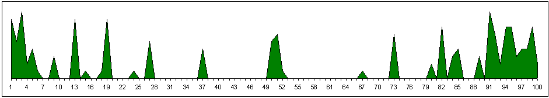
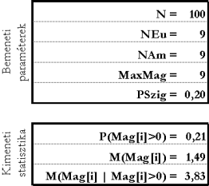
Véletlen tesztek (Példa – C++)
Adatfájl jegyzet- ként
Az eredményfájl
… és elemzése:
Notes:
Tenger.csv tartalma srand() nélkül:
8
5
9
2
4
1
0
0
3
0
0
0
8
0
1
0
0
1
8
0
0
0
0
1
0
0
5
0
0
0
0
0
0
0
0
0
4
0
0
0
0
0
0
0
0
0
0
0
0
5
6
1
0
0
0
0
0
0
0
0
0
0
0
0
0
0
1
0
0
0
0
0
6
0
0
0
0
0
0
2
0
7
0
3
4
0
0
0
3
0
9
6
2
7
7
3
4
4
7
2

Slide 51
Programozási alapismeretek 10. előadás vége

